Slide 1
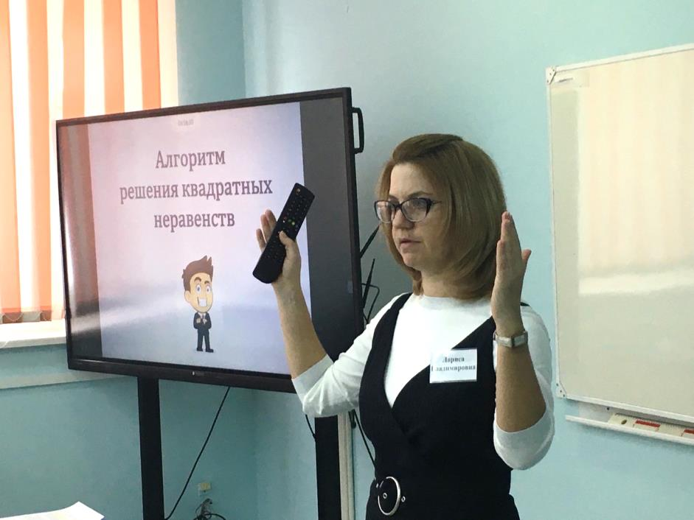
Оноприенко
Лариса Владимировна, учитель математики
«Учитель года Самарской области - 2022»
Муниципальное бюджетное общеобразовательное учреждение г. о. Тольятти
«Школа с углубленным изучением
отдельных предметов №21»

Slide 2
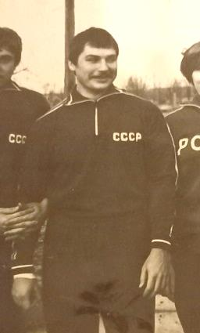
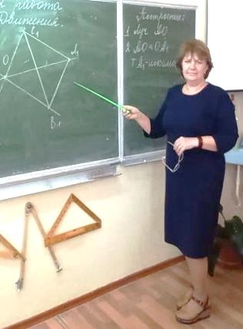
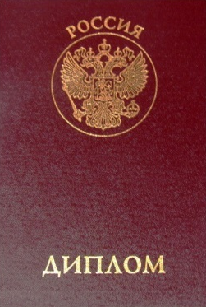
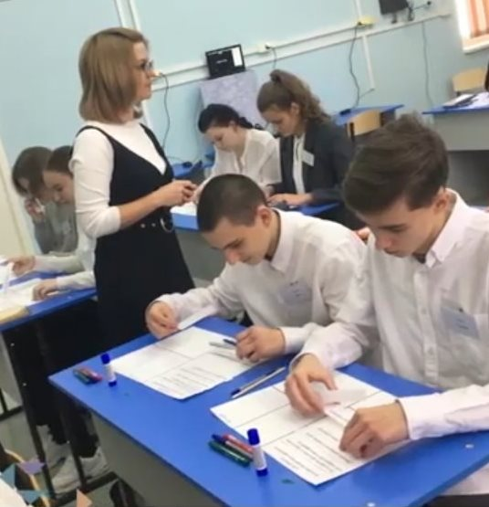


Я – УЧИТЕЛЬ!
4
выработка наилучшего решения
МБУ «Школа №21»
Учитель
математики
3
обсуждение вариантов решения
Профессиональная переподготовка
Профессиональная удовлетворенность
2
сбор и анализ недостающей информации
Финансовая и социальная стабильность
Высшее
Образование
1
анализ исходной ситуации
Место и график работы
Династия педагогов
Личные качества
Notes:
Предлагаю сделать вот в таком варианте, схема как ступеньки вверх, но с такими элементами стрелок

Slide 3
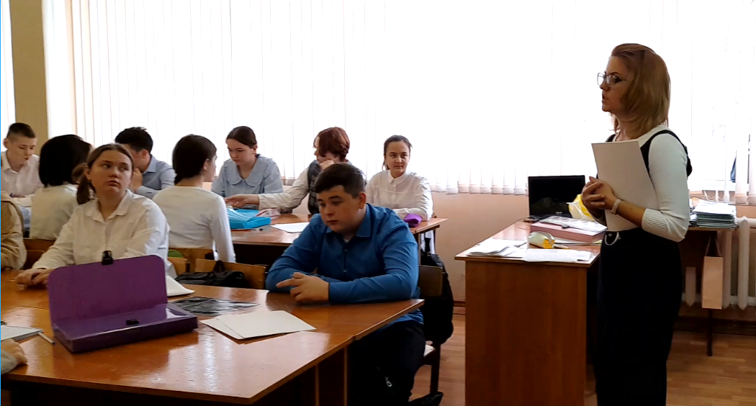
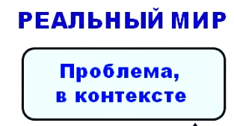
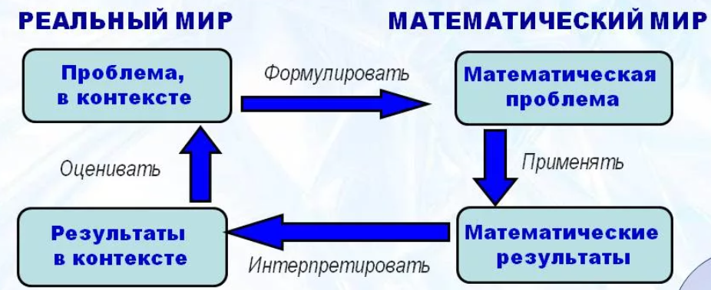
Математика - формальный набор теорем и абстрактных определений?
?

Slide 4
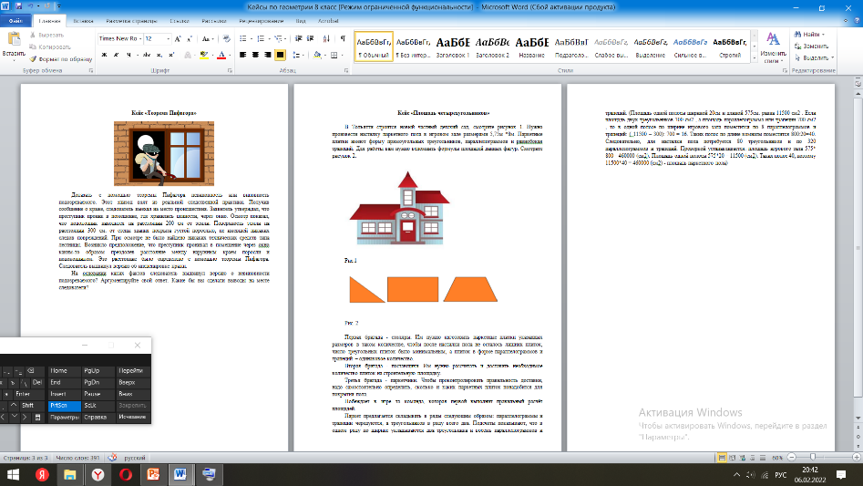
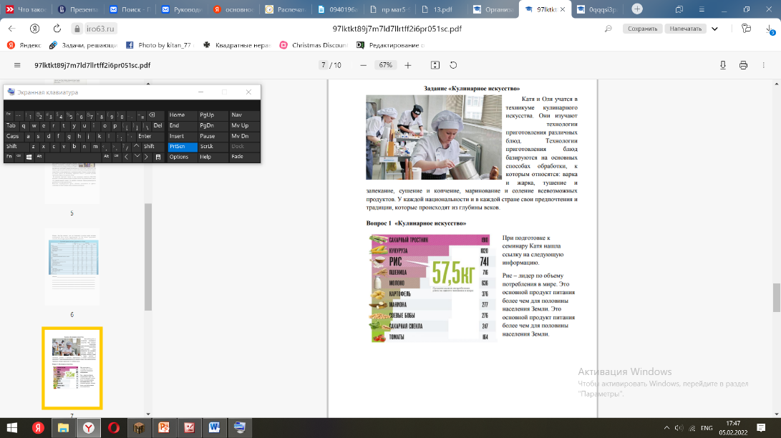
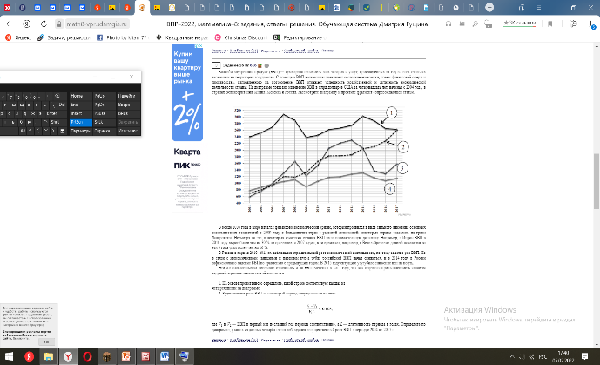
Использование кейс-метода
как средства повышения
математической грамотности обучающихся

Slide 5


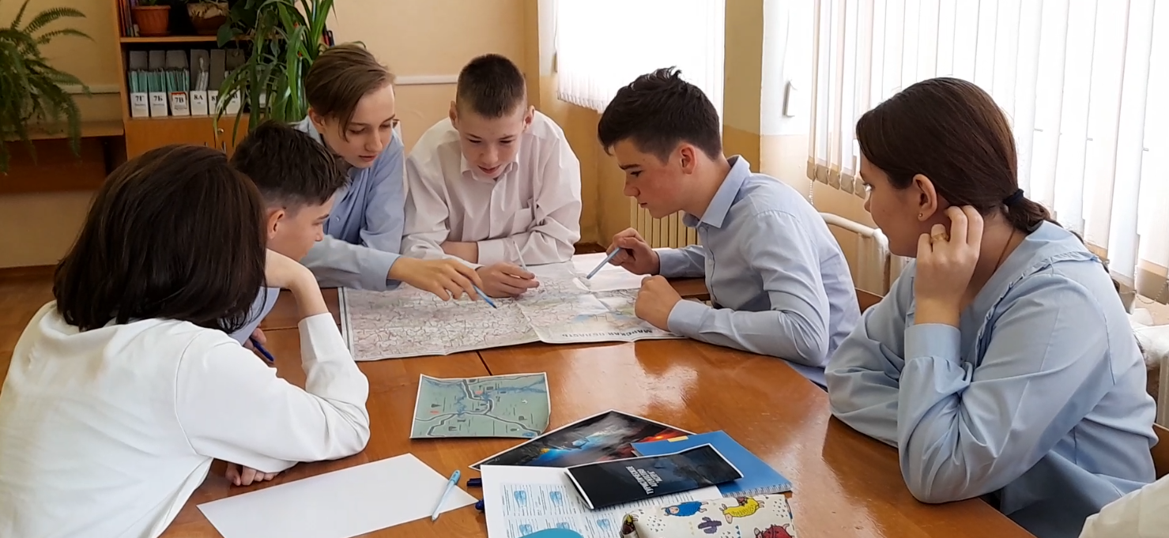

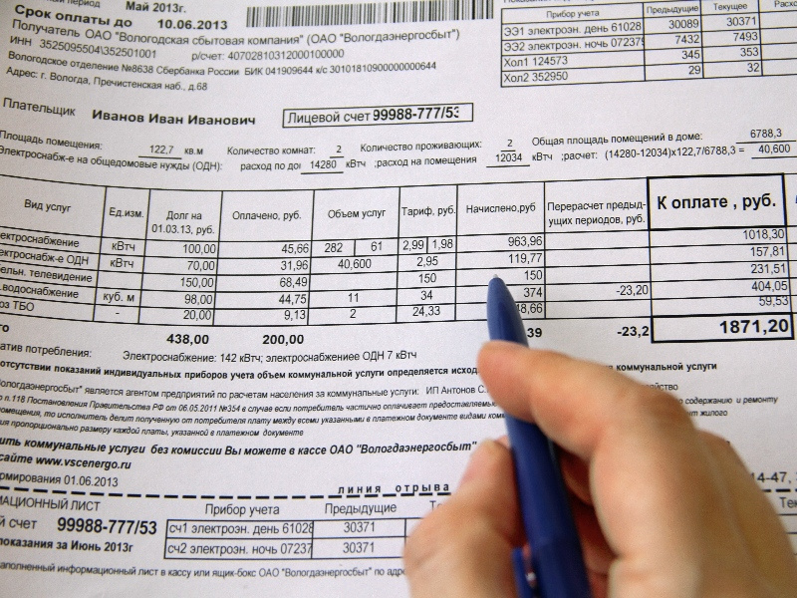
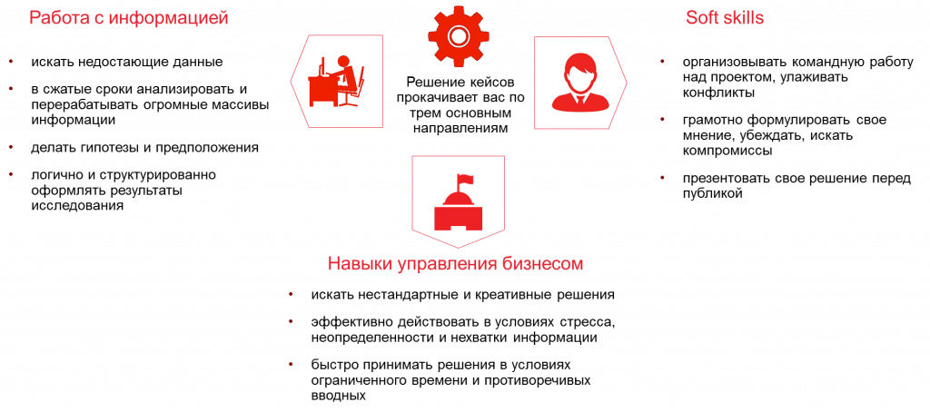
Кейс-метод
Практическая направленность
Конкретные навыки
Интерактивный формат

Slide 6
РЕШЕНИЕ КЕЙСА «Подарок на юбилей»
(Тема «Решение задач на проценты», 6 класс)
3. Обсуждение вариантов решения
Сравнение стоимости цветов в разных магазинах с учетом скидки и без
Сравнение стоимости вазы в разных магазинах
Расчет накоплений
№ | Название магазина | Хризантемы, за 1 шт, руб. | Герберы, за 1 шт, руб.
1 | Цветторг https://zvettorg.ru *скидки | 180 5% от 3х штук | 170 5% от 3х штук
2 | Цветов.ру https://tlt.cvetov.ru *скидки | 165 5% от 5х штук | 175 5% от 3х штук
3 | Flowoww https://flowwow.com *скидки | 250 5% от 2х штук | 250 5% от 3х штук
4 | В цветочке https://vcvetochke.ru *скидки | 150 7% от 3х штук | 200 7% от 3х штук
№ | Название магазина | Ваза, руб.
1 | Центр посуды https://posudacenter.ru/ | 300
2 | Домовита https://domovita-tlt.ru/ | 290
3 | Магнит-косметик https://magnitcosmetic.ru/ | 350
1. Анализ исходной ситуации
У Лешиной бабушки 3 марта юбилей. Леша решил подарить бабушке букет цветов из 5 хризантем и 4 гербер – ее любимых цветов, и вазу под цветы. Леша зашел на сайт нескольких цветочных магазинов и магазинов посуды в г. Тольятти, узнал цены на нужные товары (Таблица 1 и Таблица 2) и выяснил, что у него не хватает денег на эти покупки, т.к. на данный момент у Леши в копилке 1000 рублей. Но, в будни родители дают Леше на карманные расходы каждый день по 100 рублей, поэтому он рассчитывает накопить необходимую сумму денег на покупку подарка для мамы.
Кроме того, Леша не забыл узнать про скидки и акции, действующие во всех магазинах (Таблица 3). Важно учесть, что букет необходимо купить за 1 день до дня рождения бабушки, а вазу можно приобрести раньше.
1
Вопросы к кейсу:
Используя таблицы кейса, проведите расчеты, чтобы узнать стоимость покупки в каждом случае без учета скидок и с учетом скидок. Сравните результаты
Найдите самый дешевый вариант покупки букета и вазы. Для этого заполните таблицу. В каких магазинах необходимо будет Леше покупать подарок?
Сумеет ли Леша накопить необходимую сумму на подарок, если он стал откладывать в понедельник, среду и пятницу по 80 рублей, а во вторник и четверг по 85 рублей, начиная с 10 января?
4. Выработка наилучшего решения
Определена стоимость покупки
Выбран подходящий магазин
Удалось накопить
Бабушка очень рада подарку
2. Сбор и анализ
недостающей информации
Стоимость цветов
Стоимость вазы
Скидки
Накопления
2
3
4

Slide 7

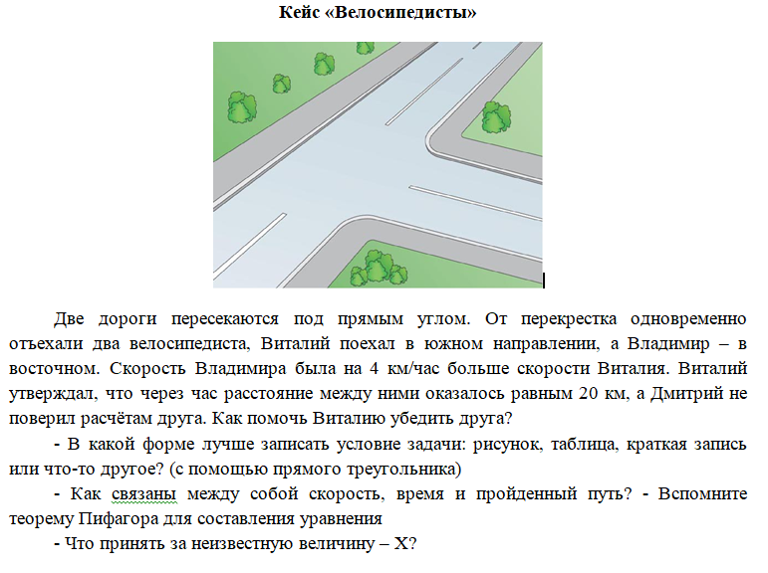
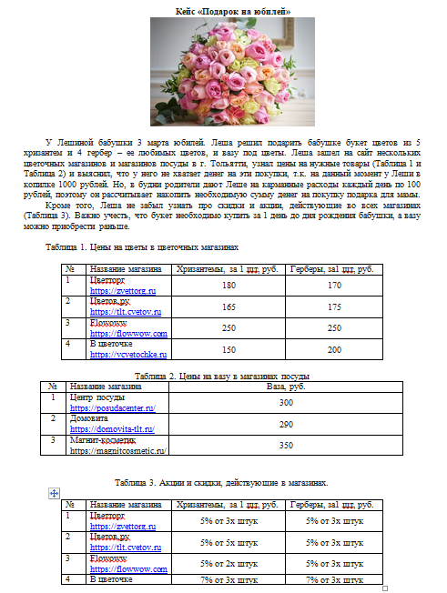
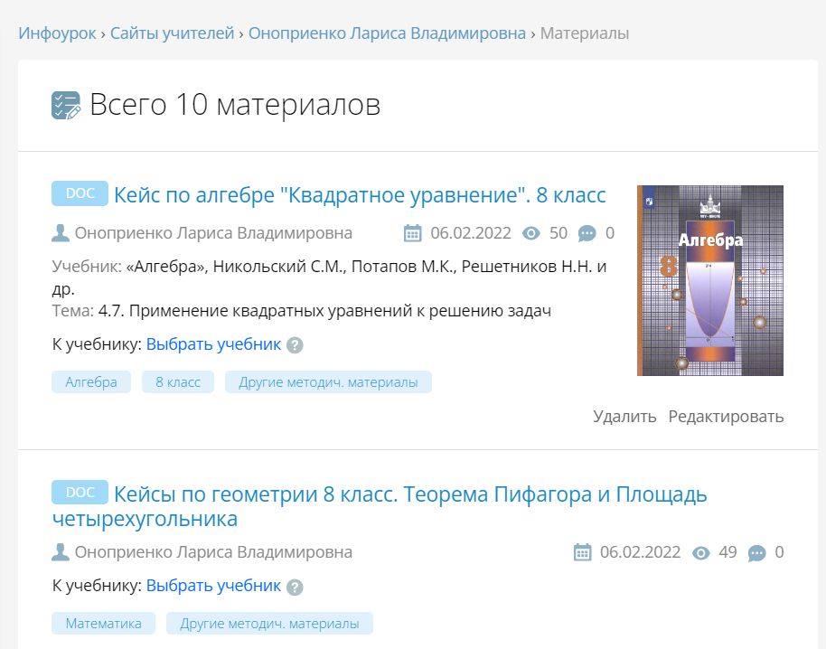
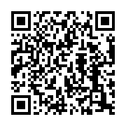
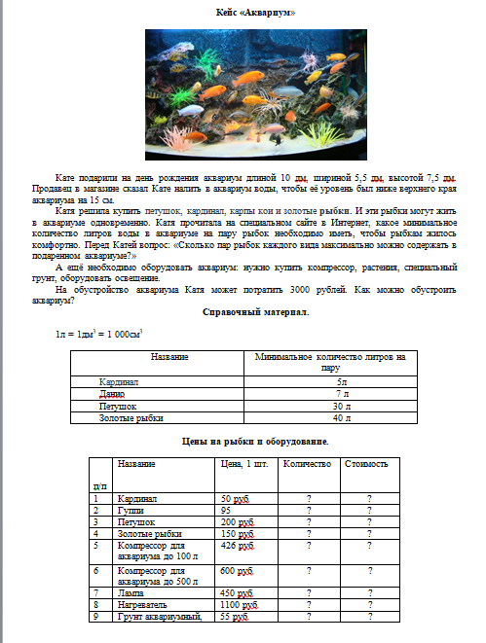
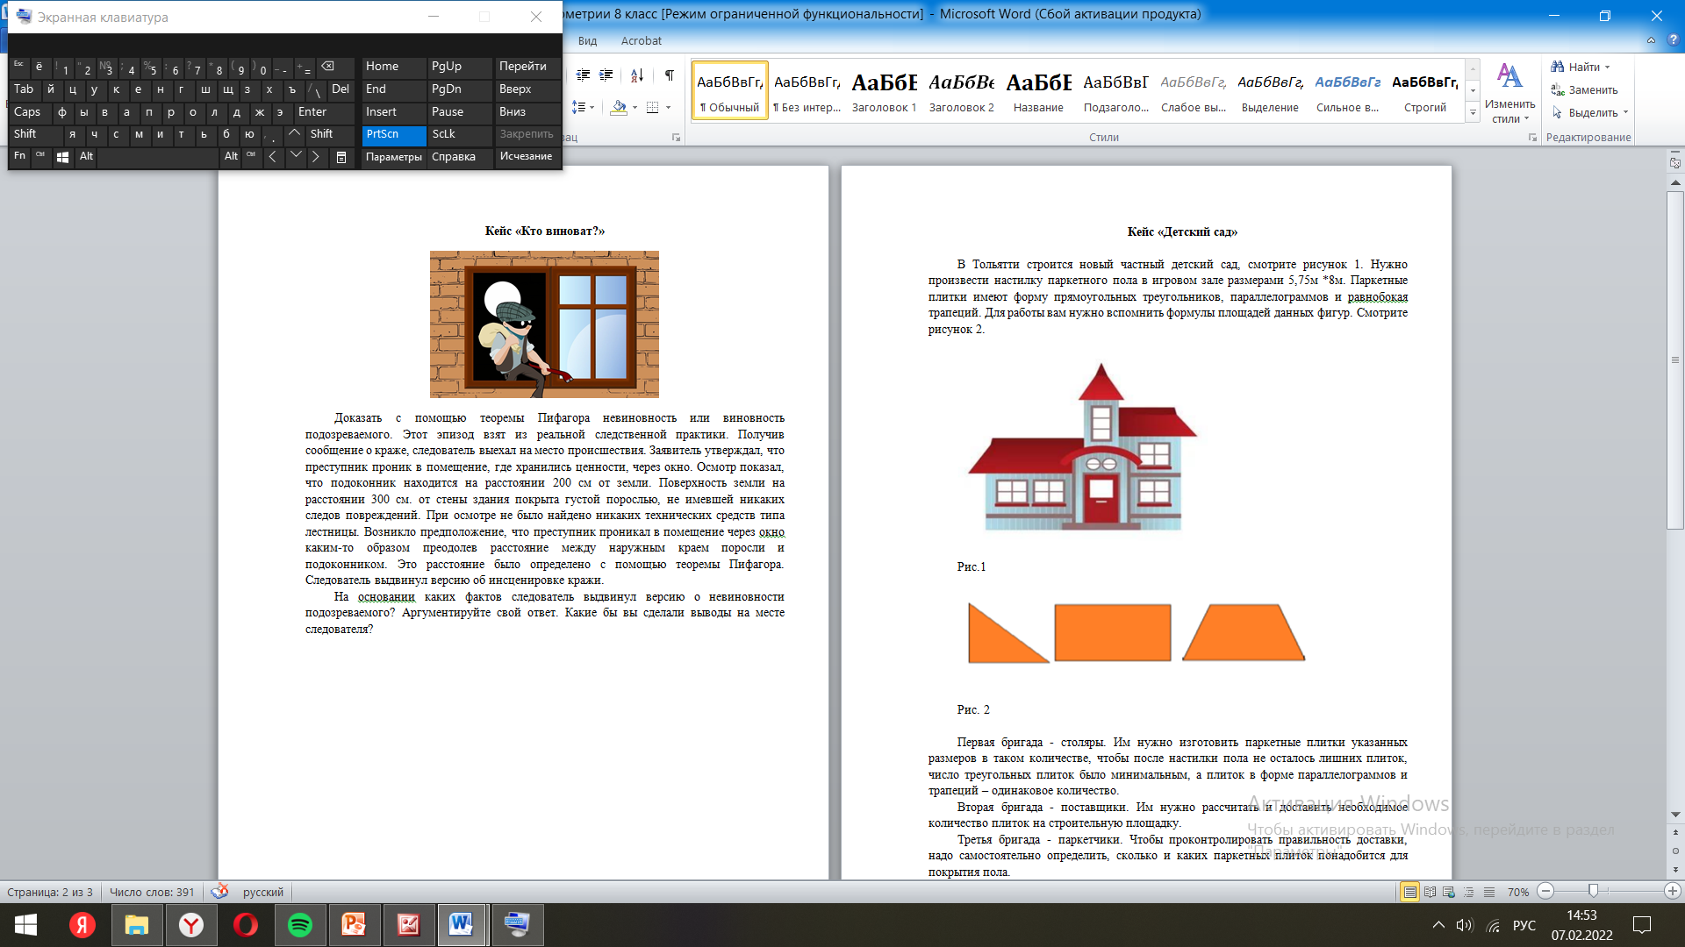

Slide 8
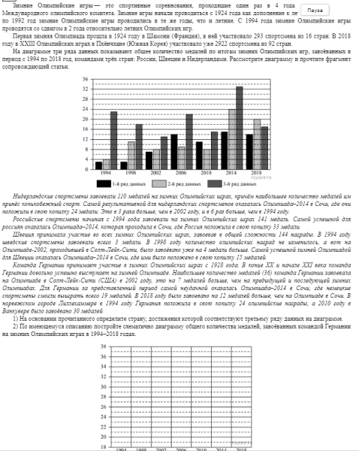
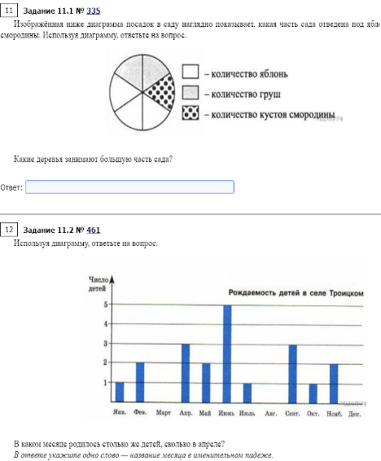
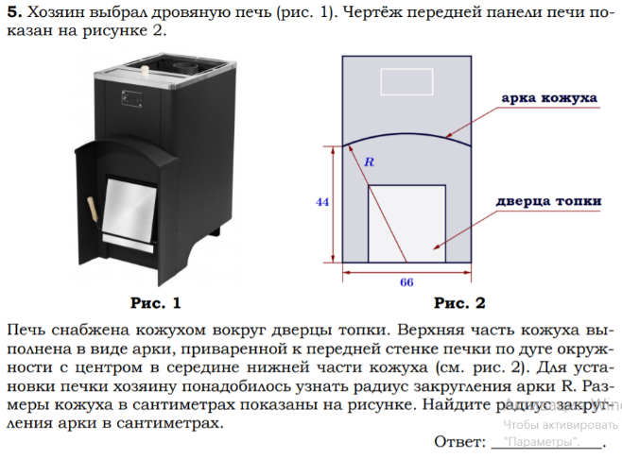
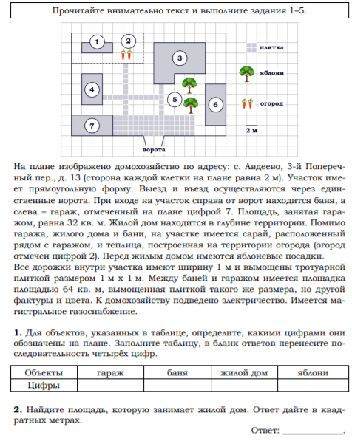



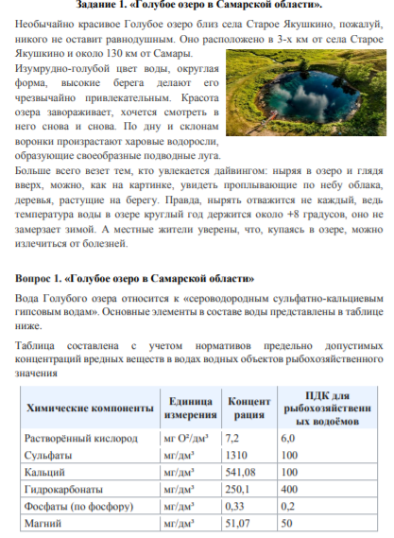


КЕЙСЫ
ВПР
TITLE HERE
ОГЭ
ФГ
Решение проблем
в жизненных
ситуациях
Реальная
жизнь

Slide 9
ВПР
ФГ
«Математике должны учить в школе
еще с той целью, чтобы познания,
здесь приобретаемые,
были достаточными
для обыкновенных потребностей в жизни».
Н.И. Лобачевский

